Slide 1

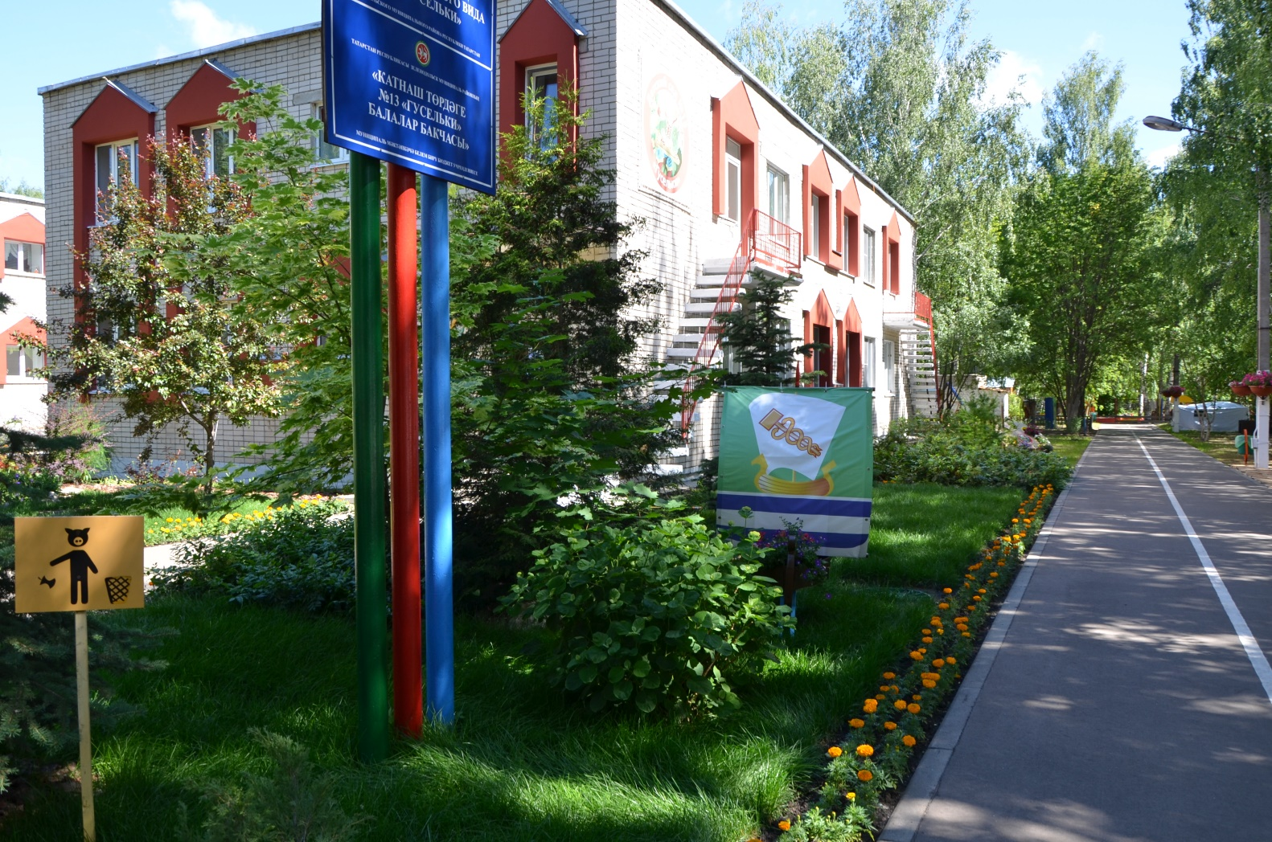
Муниципальное бюджетное дошкольное образовательное учреждение «Детский сад комбинированного вида №13 «Гусельки»
Зеленодольского муниципального района Республики Татарстан

Slide 2
Информационная справка
Год основания – 1986
Количество групп – 13, из них 1 логопедическая группа
№ |  | 2021 год | 2022 год
1 | Количество детей, чел./мест | 338/320 | 341/320
2 | Посещаемость, % | 70 | 72
3 | Семей татар | 137 | 121
4 | Общее количество сотрудников | 57 | 57
5 | Педагогический состав | 25 | 25

Slide 3
Выполнение муниципального задания. Отклонения.
Показатели муниципального задания | 2021 г (по плану) | 2022 г фактически | Расхождение
Число воспитанников | 338 | 341 | 3 Увеличение
- Сад | 319 | 325 | 6 Увеличение
- Логопедическая группа | 19 | 16 | 3
№ | Выполнение финансового плана по родительской плате | 2022 год | Количество Льготников (50%) чел | Освобождены от родительской платы (100%), чел
1 | По плану | 10 169 192.29 | 60 | 5
2 | Исполнено | 9 779 494.60 | 65 | 7 - из них: 1 - инвалид 1 - мобилизованный 5 - дети с ОВЗ

Slide 4
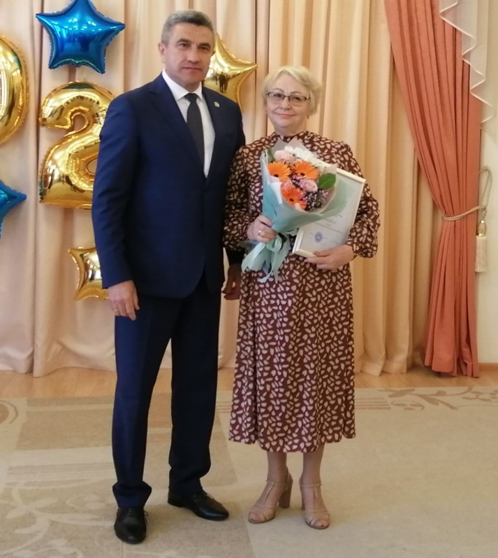
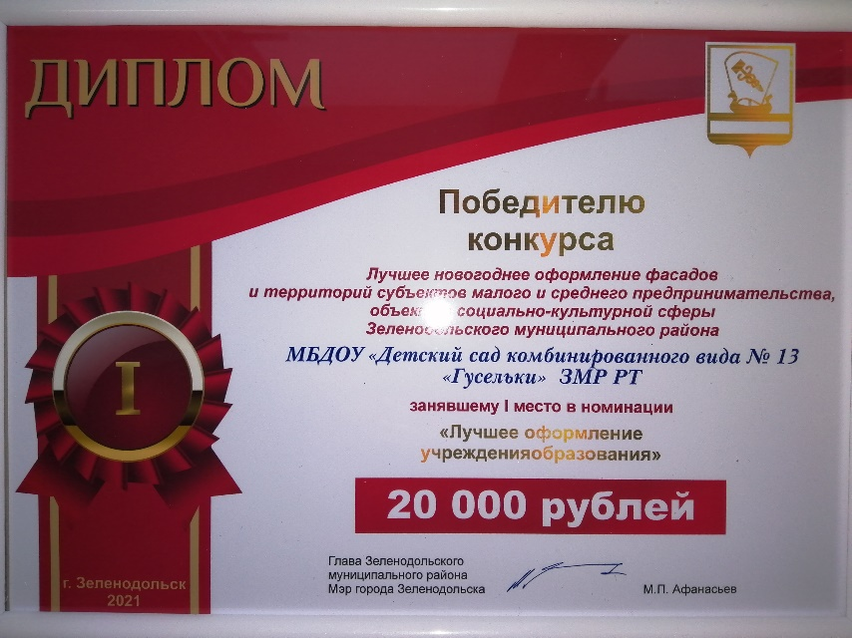
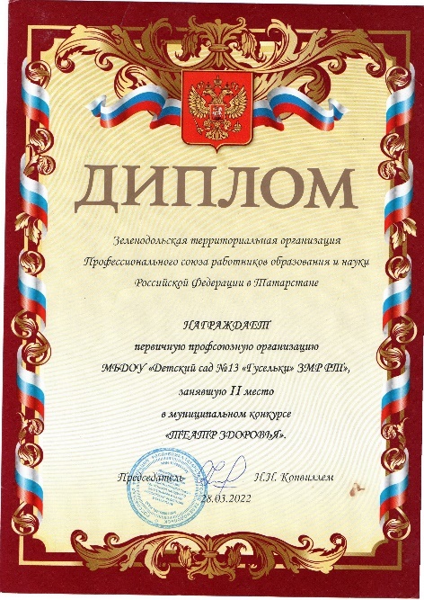
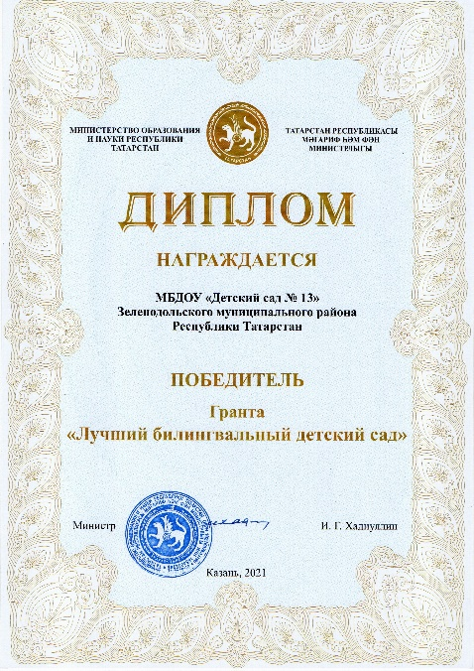
Результативность. Победы в очных муниципальных, региональных и
республиканских конкурсах
за 2020 – 2022 годы
2021 год – Республиканский конкурс «Лучший билингвальный детский сад» – Грант
2021 год - Муниципальный конкурс «Народная игрушка» - 1 место
2021 год – Муниципальный конкурс Лучшее новогоднее оформление образовательной организации – 1 место
2022 год – Муниципальный конкурс «Папа, мама, я – спортивная семья» – 2 место
2022 год - Муниципальный конкурс профсоюзной организации «Театр здоровья» – 2 место

Slide 5
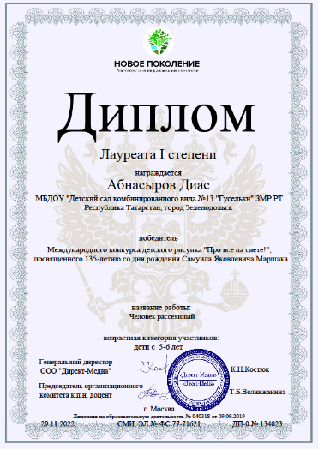



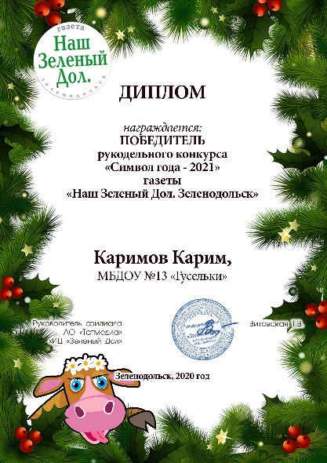


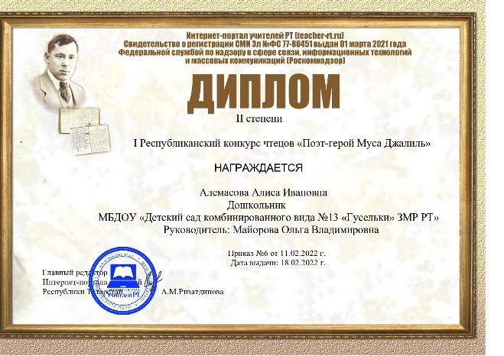
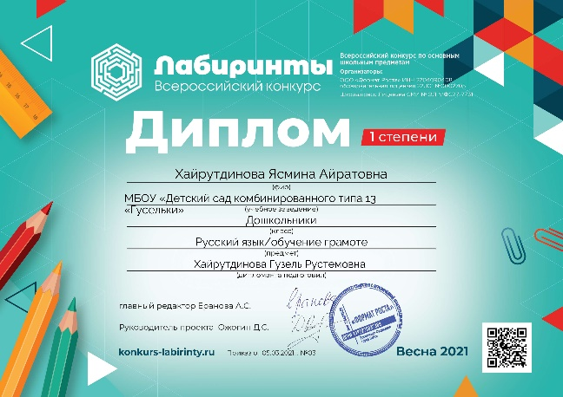
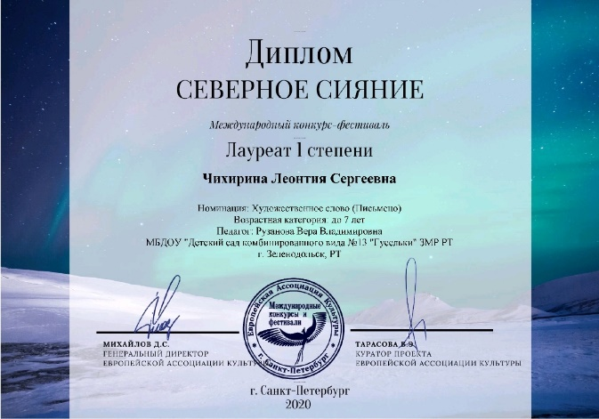
Участие воспитанников в мероприятиях различного уровня
Воспитанники являются победителями, призерами, лауреатами и участниками конкурсов разного уровня.

Slide 6
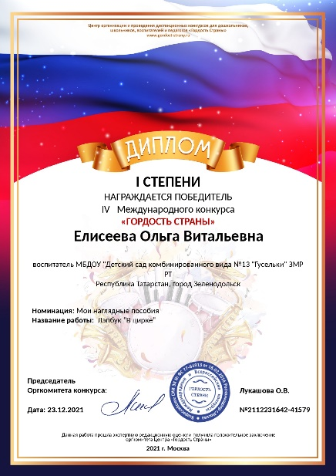
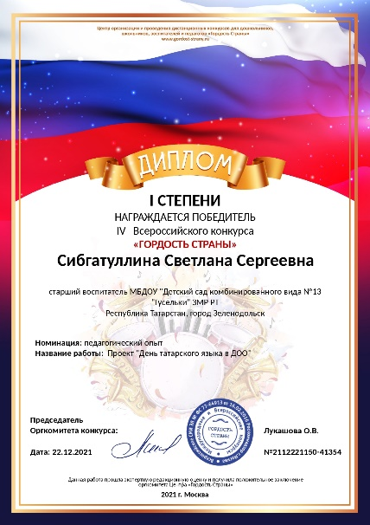
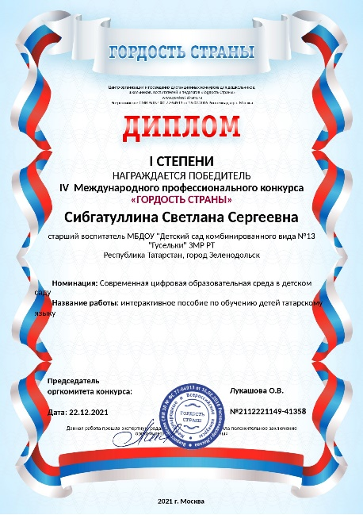
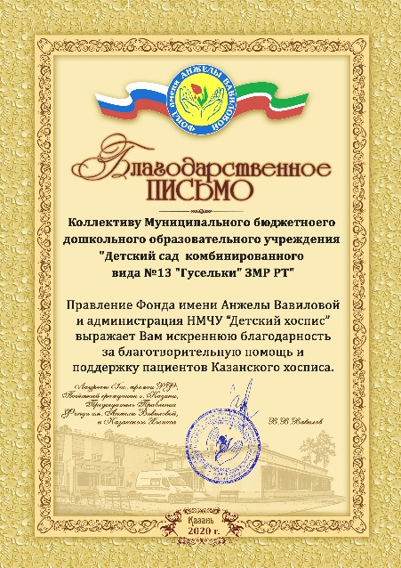
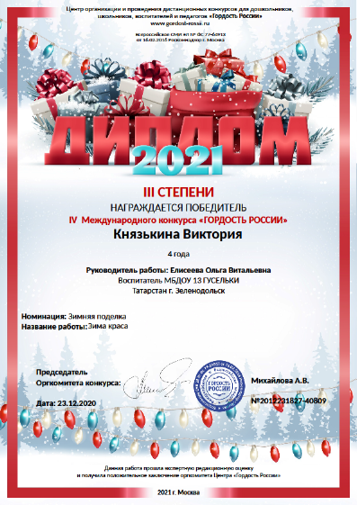
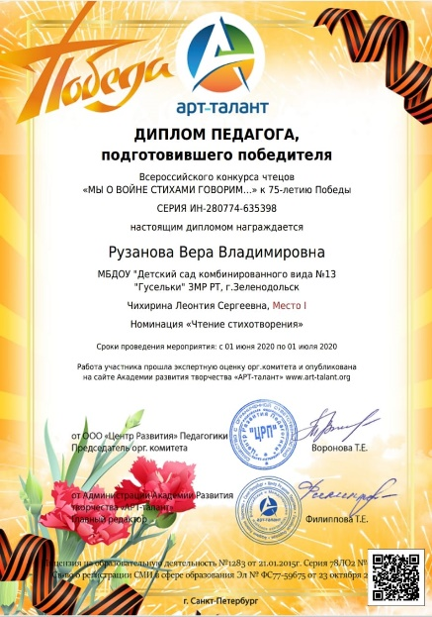
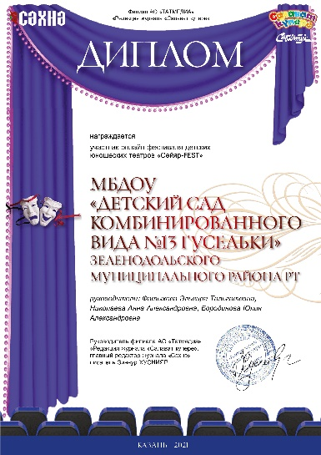
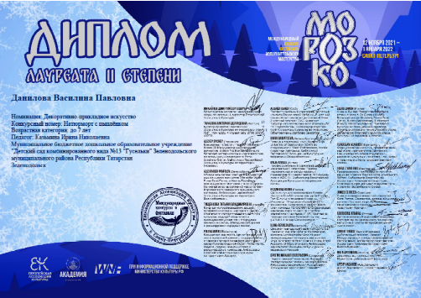


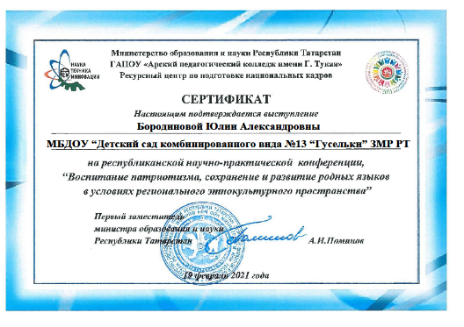
Педагогический коллектив активно участвует в муниципальных семинарах и методических объединениях групп раннего возраста, по познавательному, речевому, художественному –эстетическому развитию. Посещают обучающие семинары, принимают участие в вебинарах. Педагоги участвуют в муниципальных, республиканских и всероссийских конкурсах педагогического мастерства, занимая призовые места.

Slide 7
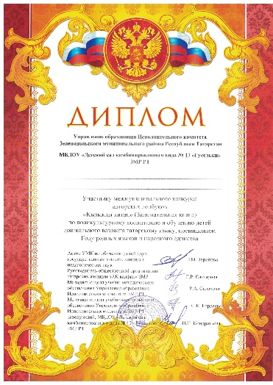
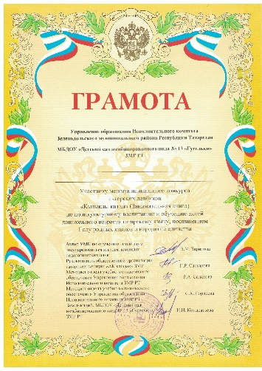
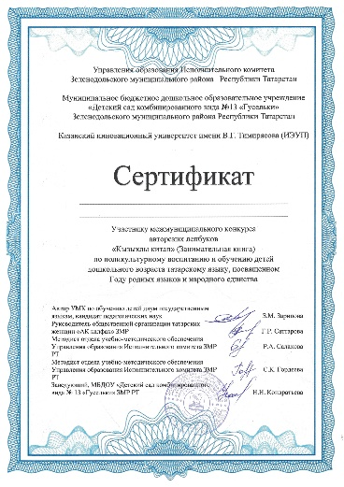
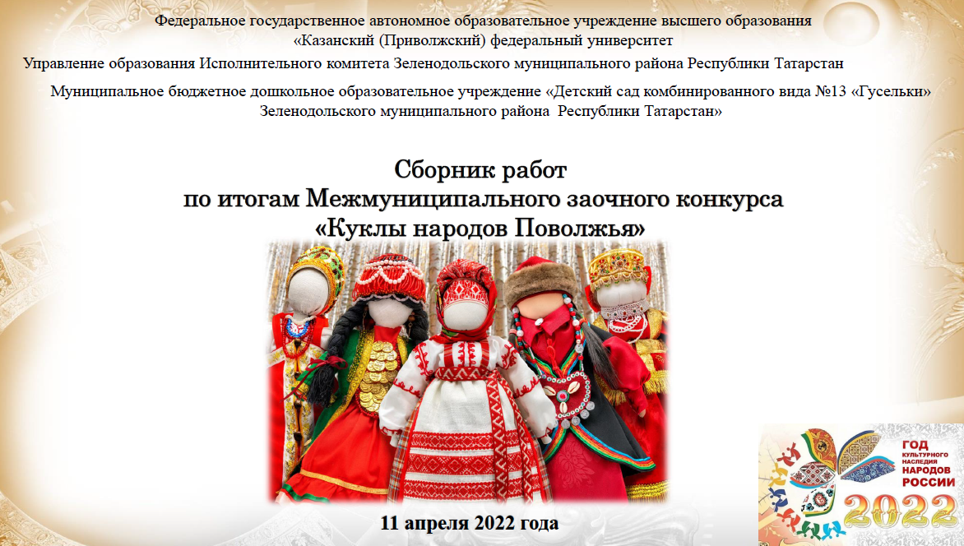
Организация межмуниципальных, муниципальных конкурсов на базе МБДОУ «Детский сад комбинированного вида №13 «Гусельки»
ЗМР РТ»
№ |  | Год | Количество участников
1 | Межмуниципальный конкурс «Авторских лэпбуков» | 2020 | 585
2 | Муниципальный конкурс - «Авторские дидактические и электронные игры по обучению детей татарскому языку и этнокультурной региональной составляющей» | 2021 | 85
3 | Межмуниципальный конкурс «Куклы народов Поволжья», совместно с ИРО РТ. Создан Сборник работ | 2022 | 241

Slide 8
Предписания надзорных органов за 2022 год
Надзорный орган | Предписание, (№, дата) | Отметка о выполнении
Управление Роспотребнадзора по Республике Татарстан | По итогам плановой проверки вынесено представление №30/98 от 22.04.2022 по рекомендациям об «Устранении облицовочного покрытия пола на пищеблоке» | Устранено собственными силами
Управление Министерства РФ по делам ГО и ЧС по РТ | Выездная проверка от от 28.03.2022. Замечаний не выявлено | -
Обращение граждан. Жалобы | Не выявлено | -

Slide 9
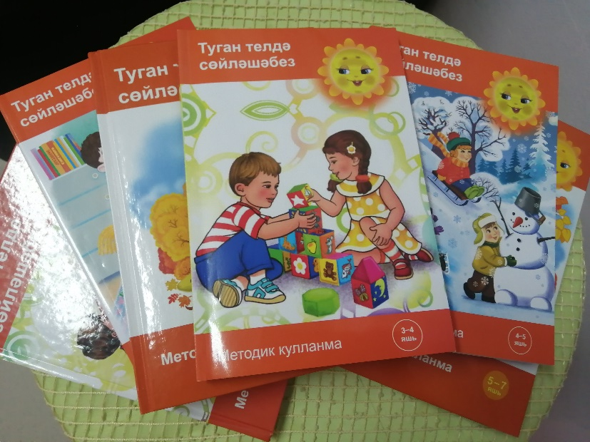
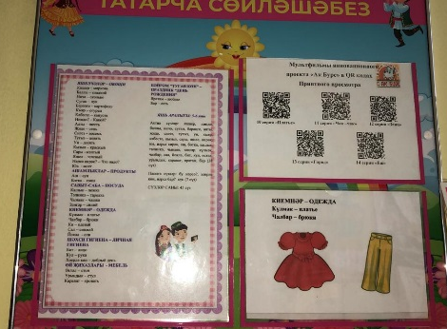
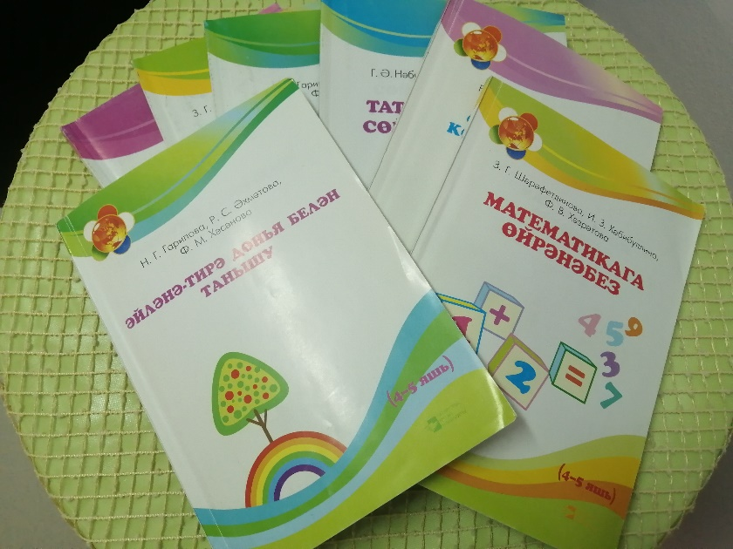
Открытие татарских групп
В детском саду функционируют 2 группы с татарским языком воспитания, из них:
группа №4 - 2 младшая «Елмаю» - 22 ребенка
Педагог - Шарафуллина Г.Р.
Мл.воспитатель - Камалова Л.Х.
группа №6 – средняя «Кояшкай» - 23 ребенка
Педагог – Адиятуллина А.Н.
Мл.воспитатель – Гиниятова А.Р.
Группы обеспечены учебными пособиями, методическими комплектами, планы ведутся на татарском языке

